Slide 1
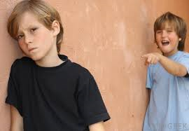
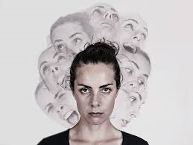
Abnormal Behavior
Shafa Shafrilla
Yohana Intan Kusuma Dewi
Yohannah Priscillia Huwae

Slide 2
Major Depressive Disorder
Orang-orang dengan Depresi Mayor merasa mereka tidak bisa menemukan kebahagiaan mereka.

Slide 3
Gents and Life Events
Figure 15.2 Genetics, stress, and depression

Slide 4
Nongenetic Biological Influences
Depresi dapat terjadi di luar genetik, yaitu karena infeksi virus, atau perubahan hormonal.
Contoh: Borna Disease (Penyakit Borna)
Figure 15.3 Symptoms of Borna Disease

Slide 5
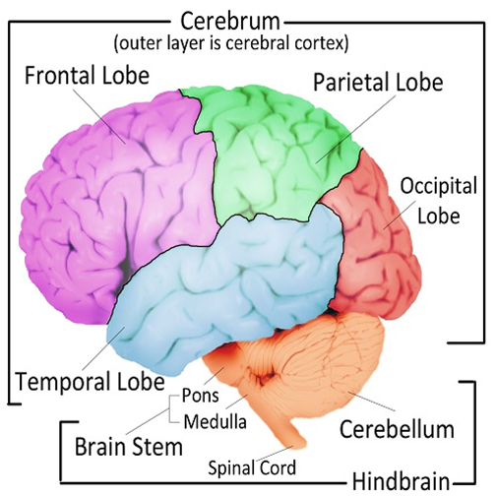
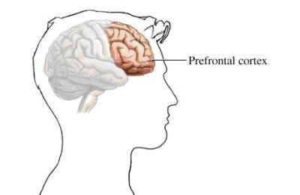
Abnormalities of Hemispheric
Ada hubungan antara rasa bahagia dan bertambahnya aktifitasnya di korteks prefrontal kiri.
Prefrontal Cortex

Slide 6
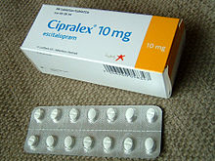
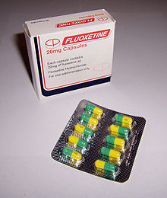
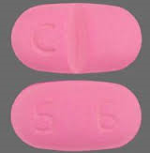
Types of Antidepressant
1. The Tricyclics
2. The Selective Serotonin Reuptake Inhibitors
3. The Monoamine Oxidase Inhibitors (MAOIs)
4. The Atypical Antidepressants

Slide 7
Effectiveness of Antidepressants
Obat-obatan antidepresan tidak secara konsisten efektif.
Figure 15.6 Percentage of people responding to various antidepressant treatments

Slide 8
Exactly How Do Antideppresants Work?

Slide 9
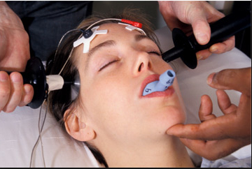
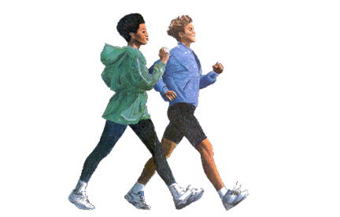
Theraphies for Depression
Electroconvulsive Theraphy (ECT)
Altered Sleep Patterns
Nonstrenous Exercise

Slide 10
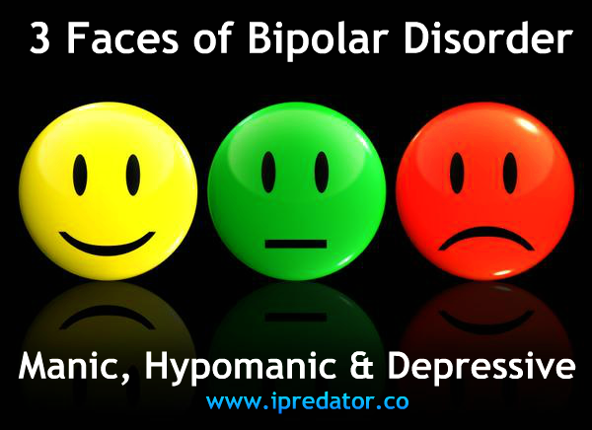
Bipolar Disorder
Bipolar I Disorder
Bipolar II Disorder

Slide 11
Genetics
Adopted Children

Slide 12
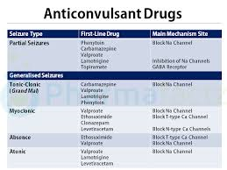
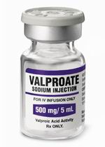
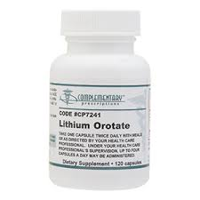
Therapies For Bipolar Disorder
Lithium Salts
Certain Anticonvulsant Drugs
Valproate (trade names Depakene, Depakote, etc)
Carbamazepine
A Consistent Sleep Schedule

Slide 13
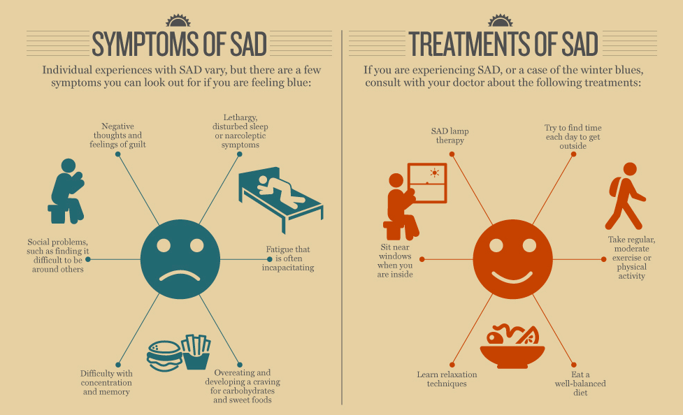
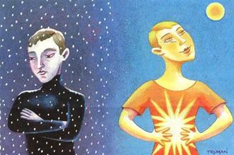
Seasonal Affective Disorder
Seasonal Affective Disorder (SAD) adalah depresi yang berulang selama musim tertentu, seperti musim dingin.

Slide 14
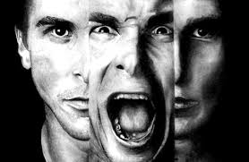
Schizophrenia(Dementia Praecox)
Sebuah gangguan yang di tandai dengan penurunan fungsi dalam menjalankan kehidupan sehari-hari dan yang disebabkan oleh kombinasi dari halusinasi, delusi, gangguan dalam berfikir, gangguan gerak, dan ekspresi emosional yang tidak wajar.

Slide 15
Schizophrenia
Acute
Chronic

Slide 16
Gejala Positif
Psychotic
Disorganized

Slide 17
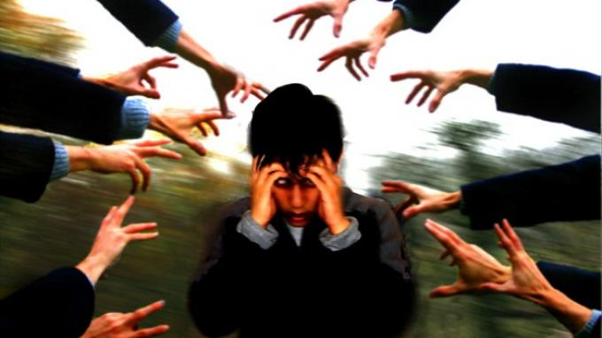
Psychotic Symptoms
Delusi
Control
Reference
Halusinasi

Slide 18
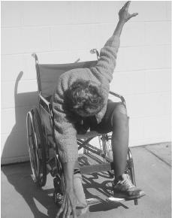
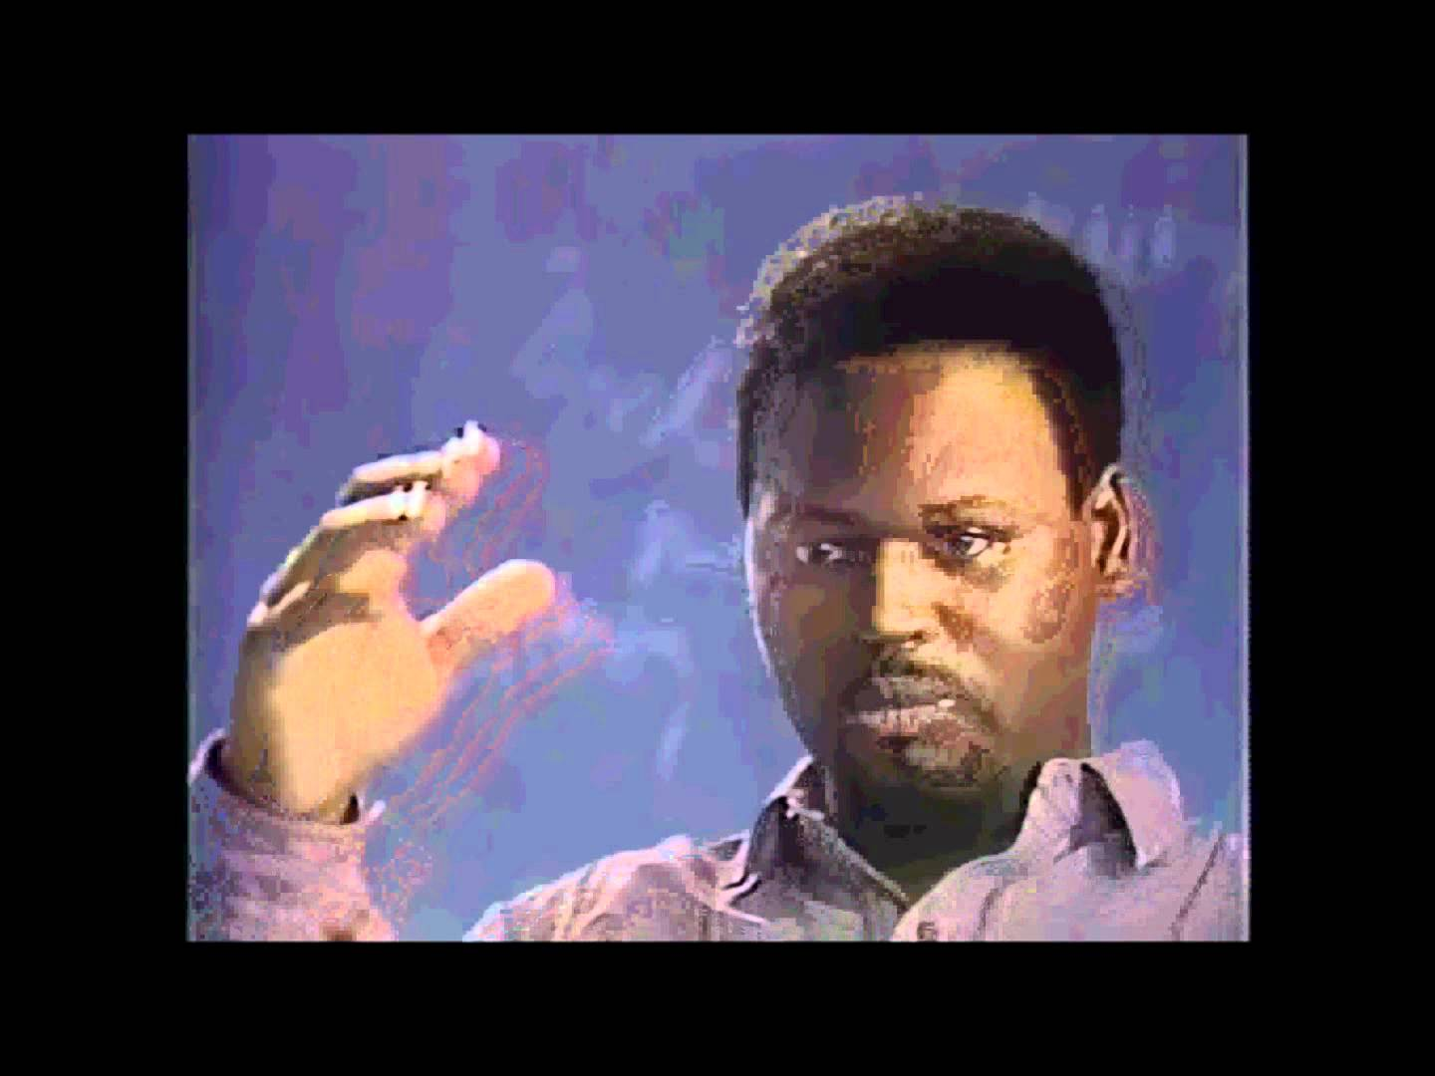
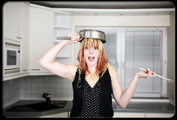
Disorganized Symptoms
1. Disorganised Speech
2. Disorganised Behavior
3. Catatonic Behavior

Slide 19
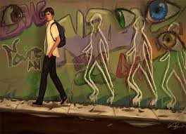
Gejala Negatif
Lemahnya Interaksi Sosial
Ekspresi Emosional yang Tidak Wajar
Berbicara
Working Memory

Slide 20
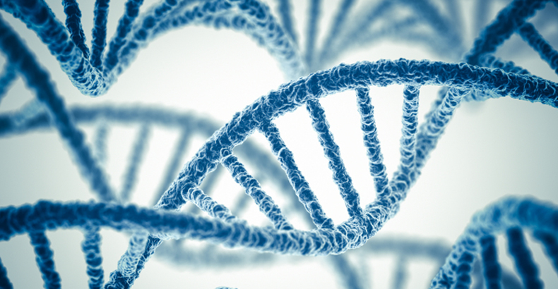
Genetics
Schizophrenia menurut genetik berarti dapat diwariskan kepada keturunannya.

Slide 21
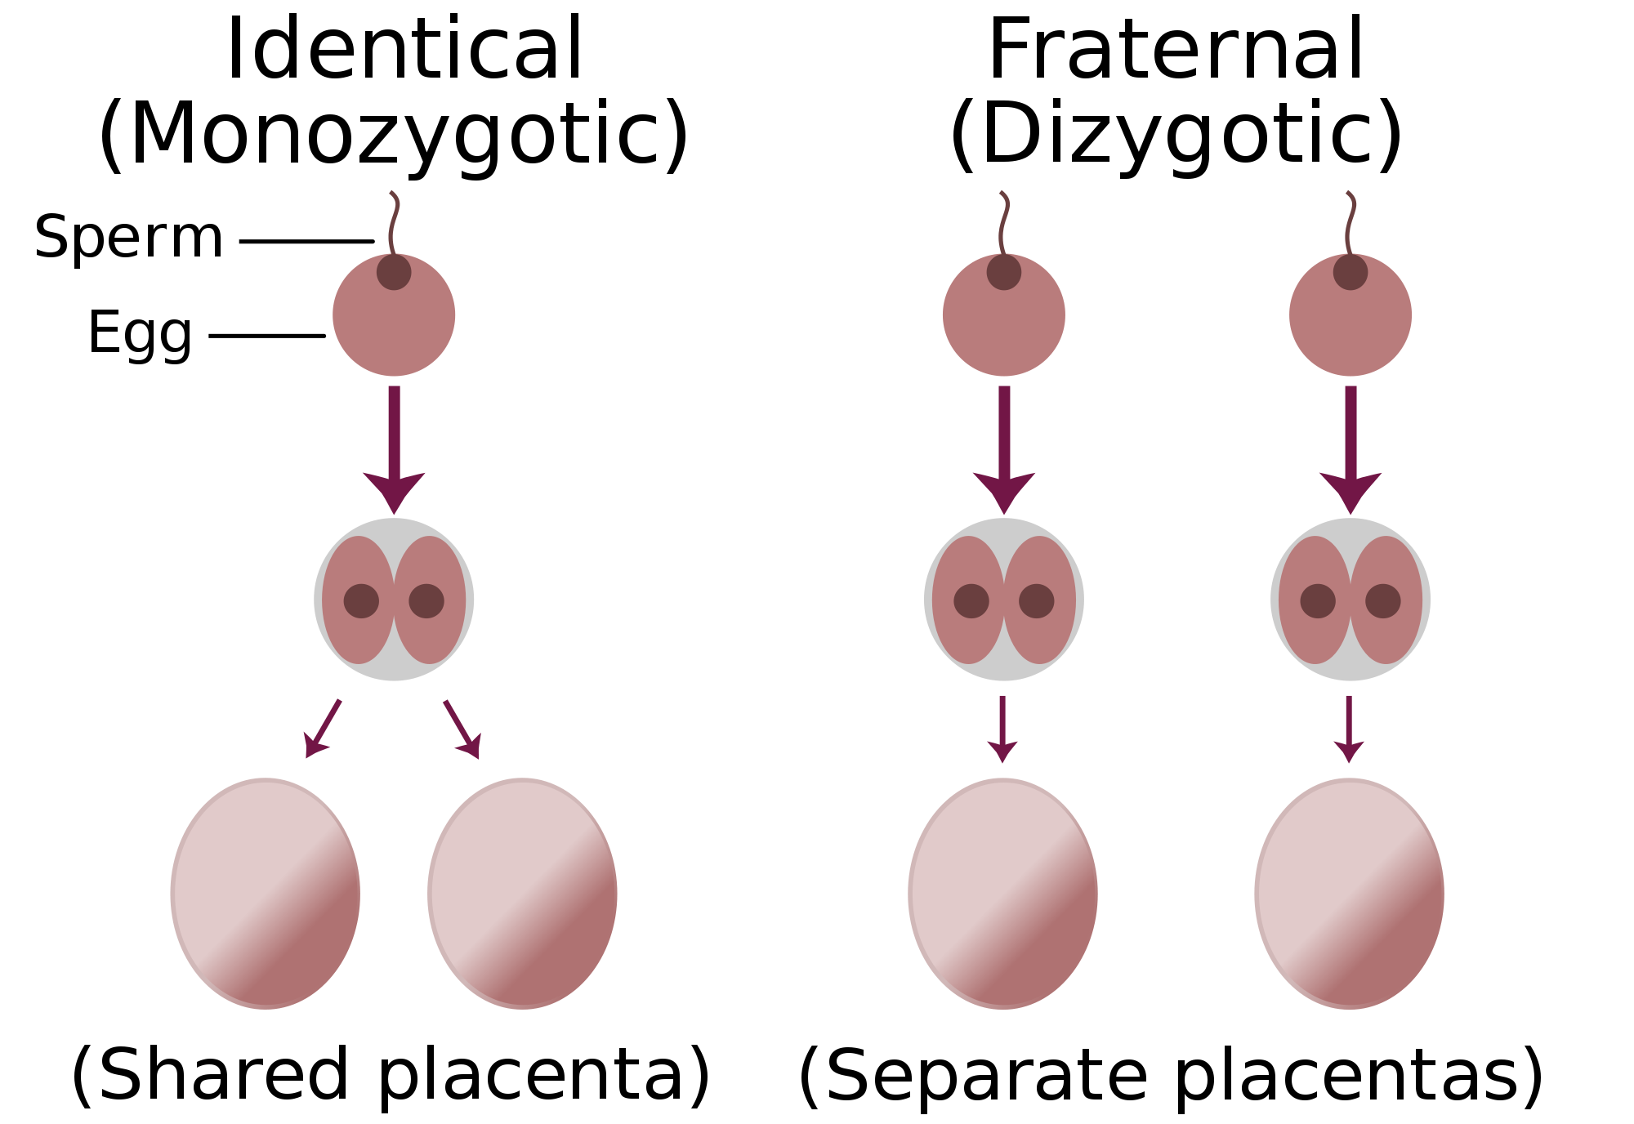
Twin Studies
Twin Studies menyatakan bahwa anak kembar monozigotik akan lebih besar kemungkinannya terkena skizofrenia daripada anak kembar dizigotik.

Slide 22
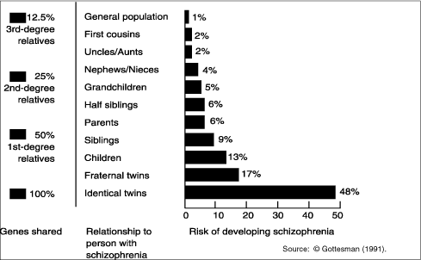

Slide 23
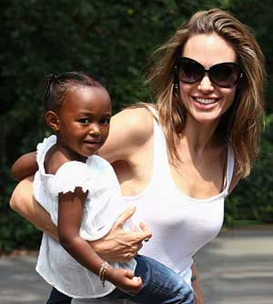
Adopted Children Who Develop Schizophrenia
Kemungkinan anak yang diadopsi menderita schizophrenia lebih tinggi kalau ada hubungan darah dengan penderita – keluarga yang mengadopsi tidak berpengaruh.

Slide 24
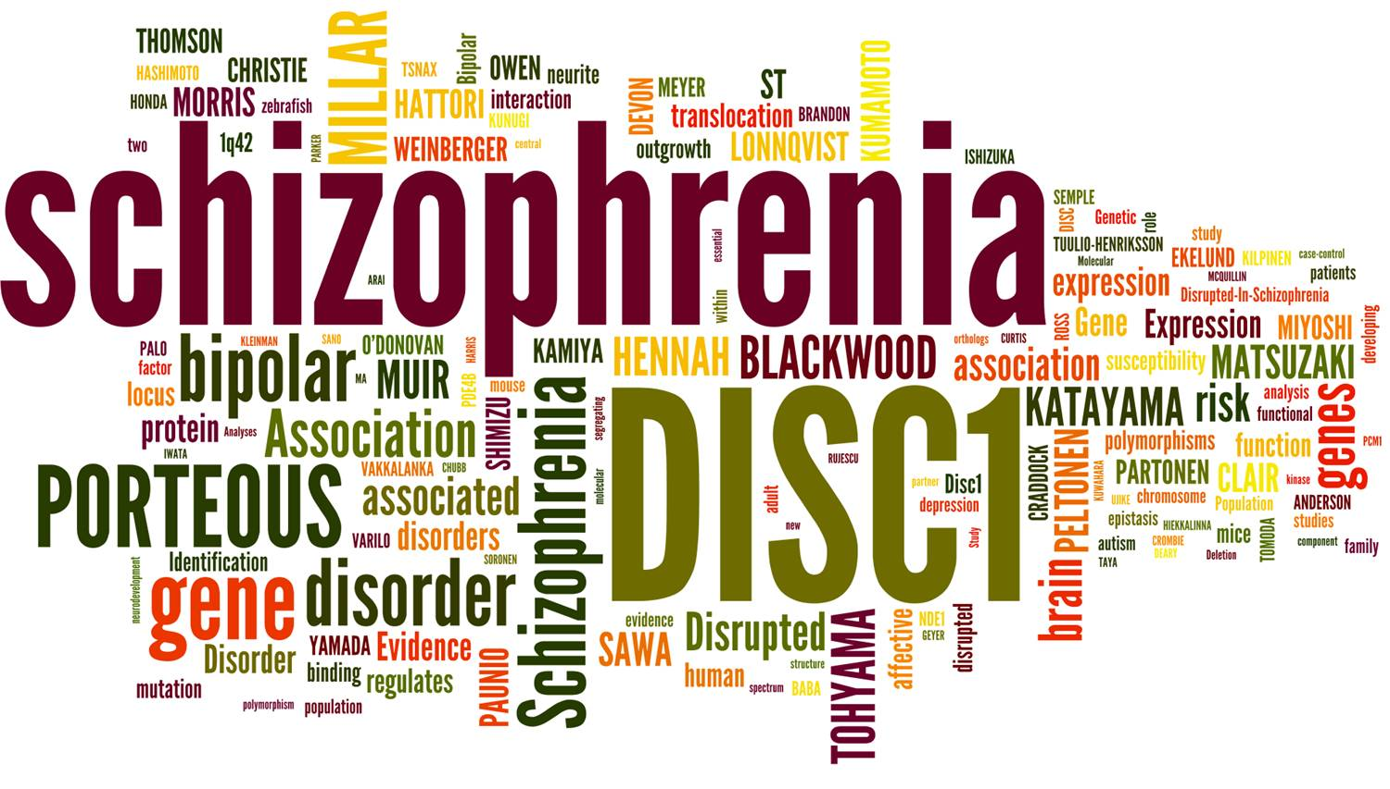
Efforts to Locate A Gene
Salah satu gen yang sering dimiliki oleh penderita schizophrenia adalah DISC1. Gen ini tugasnya mengontrol laju produksi neuron-neuron baru di hippocampus.

Slide 25
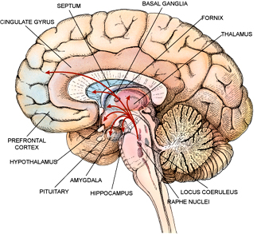
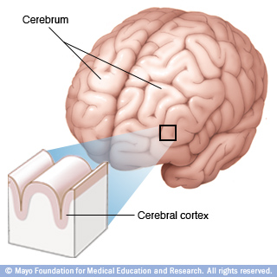
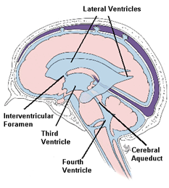
Mild Brain Abnormalities
Neurodevelopmental Hypothesis
Beberapa penderita skizofrenia memperlihatkan adanya abnormalitas ringan pada bagian otak mereka. Abnormalitas yang ada berbeda-beda terhadap setiap penderita.
Adanya penurunan aktivitas di:
Korteks temporal frontal kiri
Ventrikel
Hipokampus
Korteks serebrum
Thalamus

Slide 26
Neurodevelopmental Hypothesis
Schizophrenia disebabkan oleh kelainan dalam perkembangan nervous system sebelum dan sesaat setelah lahir. Faktor-faktor yang mempengaruhi antara lain: nutrisi, komplikasi saat melahirkan, stress berat, lahir prematur, infeksi yang diderita ibu saat hamil (contoh: influenza, rubella, herpes), cedera kepala, infeksi yang diderita waktu kanak-kanak, dan season-of-birth effect.

Slide 27
Early Development and Later Psychopathology
Adanya sejumlah permasalahan sejak masa kanak-kanak antara lain: kurangnya perhatian, memori, dan pengendalian impuls.
Yaitu korteks prefrontal yang mengalami pendewasaan secara lambat dan belum mencapai kemampuan penuh hingga akhir masa remaja penderita skizofrenia. Pengaruh kerusakan juga dapat terlihat saat bagian dorsolateral mulai menjalankan fungsi penting.

Slide 28
Treatments
Antipsychotic Drugs
Role Of Glutamate
New Drugs

Slide 29
Antipsychotic Drugs
Nama Obat | Fungsi
Chlorpomazine | Mengurangi tanda-tanda positif skizofrenia
Antipsychotic, or neuroleptic drugs | Menyumbat sinapsis dopamin
Phenothiazines
Butyrophenones
Dopamine Hypothesis of Schizophrenia
Substance-induced Psychotic Disorder

Slide 30
Role Of Glutamate
Glutamate Hypothesis of Schizoprenia
Sebagian permasalahan terletak pada kurangnya aktivitas pada sinapsis glutamat yang khususnya terjadi pada korteks prafrontal.
Phencyclidine / PCP
Obat yang menghambat reseptor glutamat tipe NMDA.
Pada dosis rendah PCP menimbulkan keracunan dan bicara tidak jelas.
Pada dosis tinggi PCP menimbulkan gejala dari skizofrenia.

Slide 31
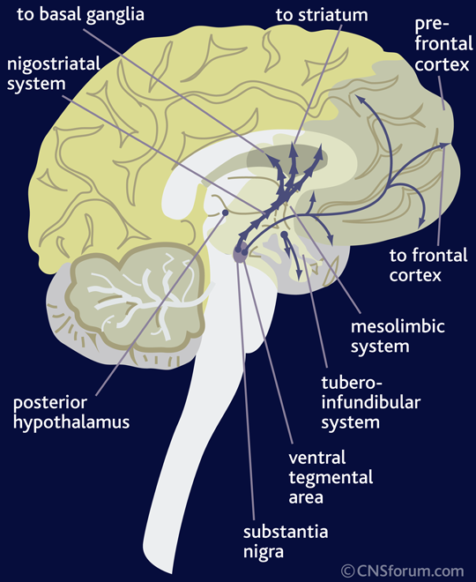
New Drugs
Obat-obatan yang menghambat sinapsis dopamin menghasilkan efeknya dengan mempengaruhi neuron di sistem mesolimbocortical.
Obat-obatan tersebut juga menghambat neuron dopamin dalam sistem mesostriatal yang keluar menuju basal ganglia → Menyebabkan tardive diskinesia
Second-generation Antipsychotics/ Atypical Antipsychotics → Mengurangi skizofrenia tanpa menimbulkan gangguan pergerakan.

Slide 32
Terima Kasih!

